Slide 1
היבטים טכניים
לעבודה עם SQLite
(חלק א')

Slide 2

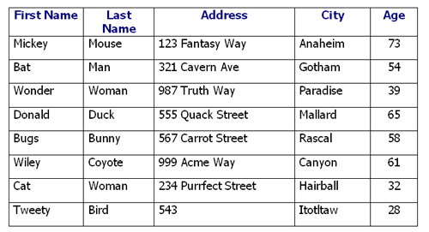
ההבדל הזה בולט ביותר בבסיסי הנתונים
אשר מכילים נתונים ב"טבלאות":
שדות (fields)
רשומות (records)

Slide 3
הדרך הנכונה היא
לבנות "מחלקה המתווכת"
בין אקטיביטי העושה שימוש ב-DB
לבין מחלקות עזר הקיימות בשפת Java
עבור עבודה עם בסיסי נתונים
מחלקות
שכבר קיימות
ב-Java
"מחלקת
המתווכת"

Slide 4
מחלקות עזר ל-SQLite:
עבודה עם בסיסי נתונים
SQLiteOpenHelper
SQLiteDatabase
ContentValues
Cursor

Slide 5
SQLitedatabase
שליטה בבסיס נתונים
ContentValues
הוספת "שורה" (record)
Cursor
מצביע על "שורה"
כדי לקבל נתונים (קריאה)

Slide 6
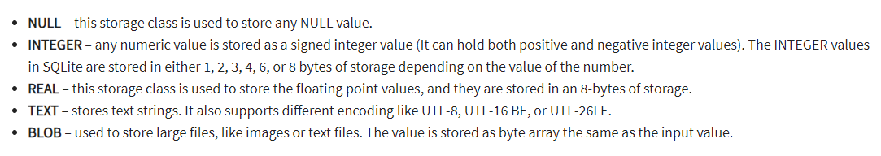
סוגי נתונים עבור SQLite
לפי דעתי, ברוב המקרים (לא תמיד!),
בטוח יותר לשמור בבסיס נתונים ערכים nלסוג TEXT
ולהמיר אותם, אחרי הקריאה (שליפה),
לפי צורך, בעזרת פעולות Java

Slide 7

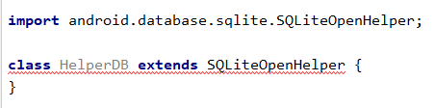
מחלקת עזר ל-DB
מציינים (רושמים) שהיא יורשת למחלקה SQLiteOpenHelper

Slide 8
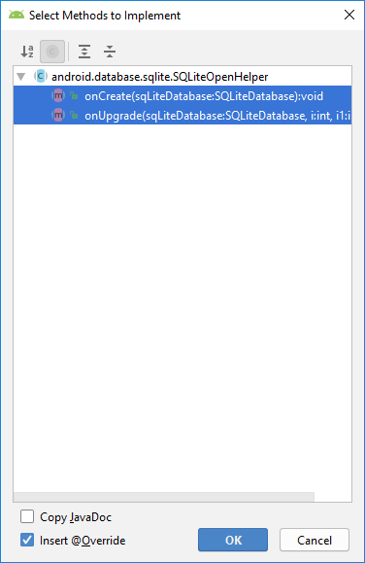
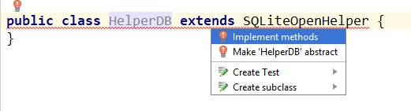
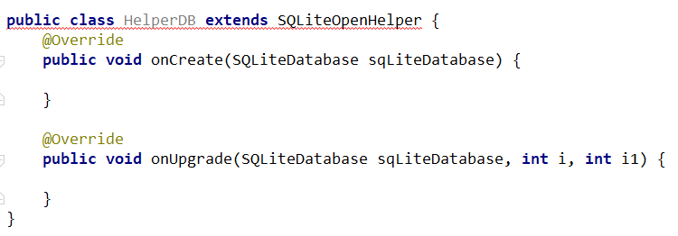
מחלקת עזר ל-DB

Slide 9
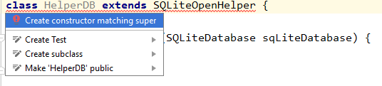
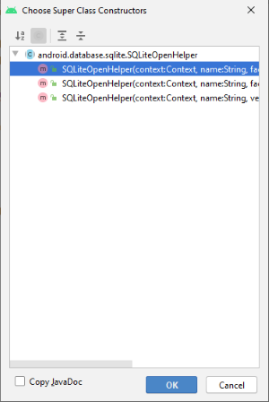
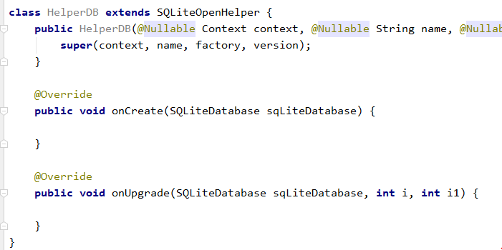
מחלקת עזר ל-DB
...וגם פעולה בונה

Slide 10
מחלקת עזר ל-DB
בפעולה onCreate יוצרים מבנה של טבלה (או טבלאות, אם יש כמה...) הנמצאות באותו קובץ של בסיס נתונים
בפעולה onUpgrade רושמים פקודות לעדכון מבנה הטבלה (טבלאות)

